Slide 1
§6.3 粒子的波动性与波函数
6.3.1 德布罗意波
6.3.2 德布罗意波的实验验证
6.3.3 波函数的统计解释
6.3.4 统计解释对波函数的要求

Slide 2
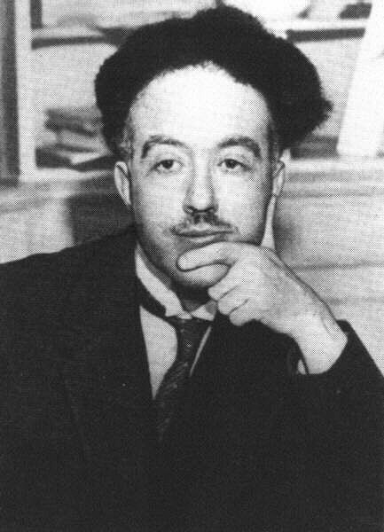
6.3.1 德布罗意波
从辩证思维出发,法国青年物理学家德布罗意 (de Broglie)提出,既然光具有粒子性,是否实物粒子如电子也应当具有波动性？
1924.11.29 德布罗意把题为“量子理论的研究”的博士论文提交巴黎大学。
L.V. de Broglie (法1892-1987)
德布罗意获得1929年诺贝尔物理学奖

Slide 3
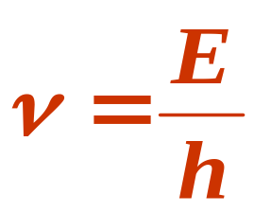
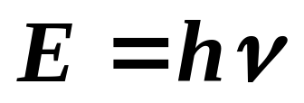
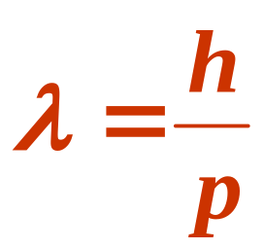
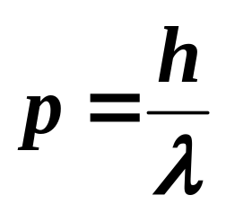
德布罗意假设:
实物粒子具有波动性，与之相联系的波称为德布罗意波（物质波）。
λ ─ 德布罗意波长

Slide 4
朗之万把德布罗意的文章寄给爱因斯坦，
爱因斯坦说：
“揭开了自然界巨大帷幕的一角”
“瞧瞧吧，看来疯狂，可真是站得住脚呢”

Slide 5
博士生德布罗意同学的传奇经历
1892年，出生于法国一个贵族世家
1910年，文学学士，历史专业，后转投学物理
1913年，理学学士，适逢一战，服役6年
1919年，师从郎之万，攻读博士学位
1924年，毕业论文，德布罗意假设（32岁）
此论文被寄送到欧洲各地，其中一份辗转到薛定谔手中，薛定谔花了1年半得到了薛定谔方程。
诺贝尔奖特别钟爱原创性、开创新的工作
简单、事半功倍的想法才是真善美的体现

Slide 6

6.3.2 德布罗意波的实验验证
1. 戴维孙——革末实验(1927年）
B
电子束在晶体表面上散射的实验,观察到和X射线衍射相似的电子衍射现象。
集电器
I
D
电流计
K
G
晶体
使一束电子投射到镍晶体特选晶面上，探测器测量沿不同方向散射的电子束的强度。
热阴极
U
或者在同一角度下，改变加速电压（相当于改变入射电子的波长）
I
U

Slide 7
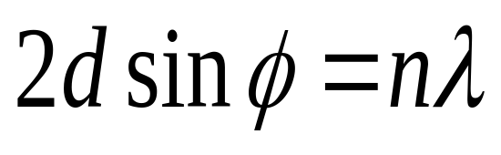
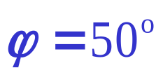
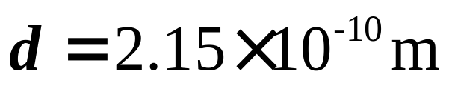
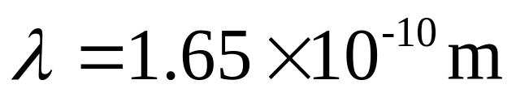
散射电子束具有波动性，像X射线一样，
电子束极大的方向满足布喇格方程
晶面间距
当入射电子的能量为54eV时，在
的方向上
散射电子束强度最大。
镍单晶的原子间距
取n=1, 由实验公式可得电子的波长

Slide 8
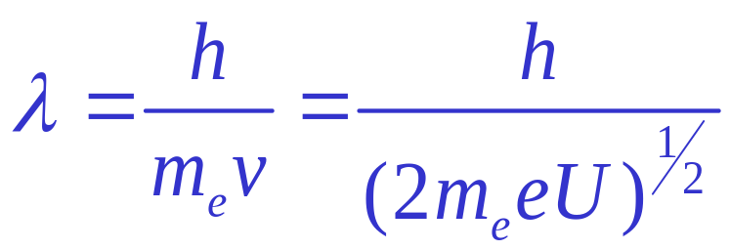
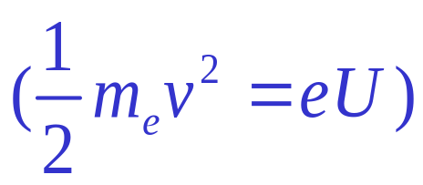
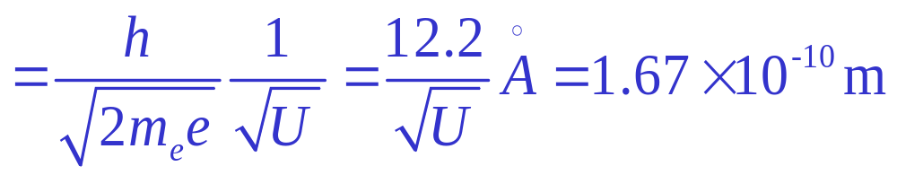
根据德布罗意公式
在实验中，由分析衍射条纹得出的波长与德布罗意波
长公式计算结果符合得很好。
这证明电子象X射线一样具有波动性，
也同时证明了德布罗意公式的正确性。
德布罗意获得1929年诺贝尔物理学奖

Slide 9
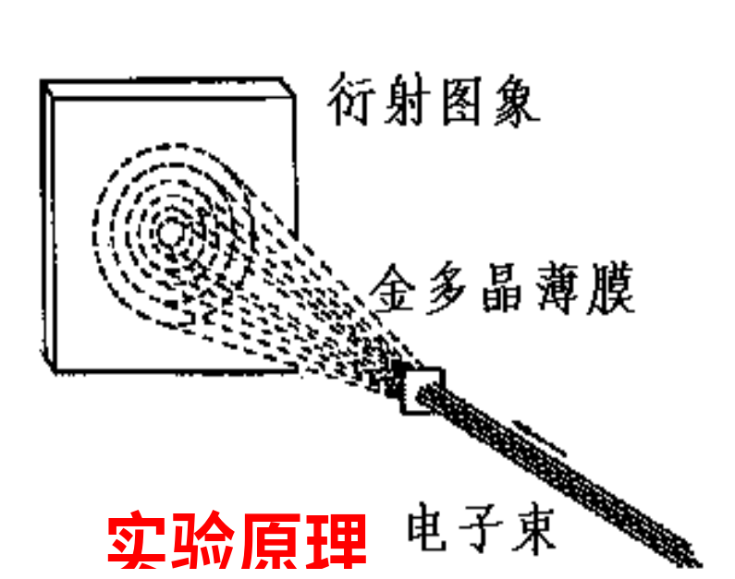
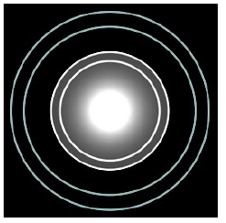
2. 同年，英国的汤姆逊用多晶体做电子衍射实验,
也得到了电子衍射照片。
.
.
.
.
.
.
.
.
十年后，戴维逊、汤姆逊因电子衍射实验的成果共获1937年度诺贝尔物理奖。

Slide 10
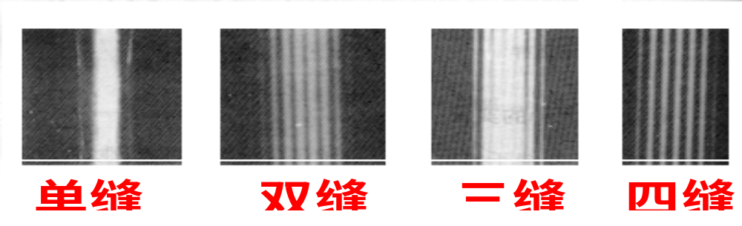
3. 1961年，约恩逊进行了电子的单缝、双缝和多缝衍射实验，得出了衍射条纹的照片。
4. 随后，用衍射实验证实了中子、质子、原子和分子等微观都具有波动性，德布罗意公式对这些粒子同样正确性。

Slide 11
电子显微镜
从波动光学可知，由于显微镜的分辨本领与波长成反比，光学显微镜的最大分辨距离大于0.2 μm，最大放大倍数也只有1000倍左右。
自从发现电子有波动性后，电子束德布罗意波长比光波波长短得多。而且极方便改变电子波的波长。这样就能制造出用电子波代替光波的电子显微镜。
第一台电子显微镜是由德国鲁斯卡（E·Ruska）研制成功，荣获1986年诺贝尔物理奖。

Slide 12
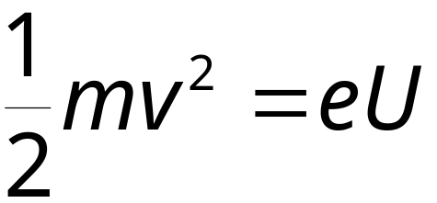


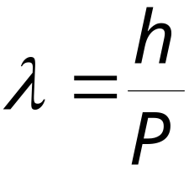
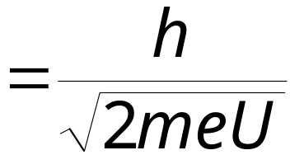
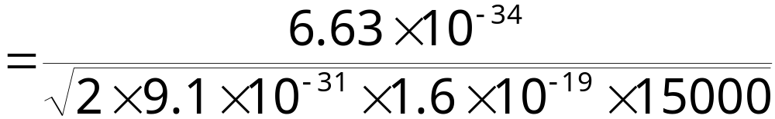

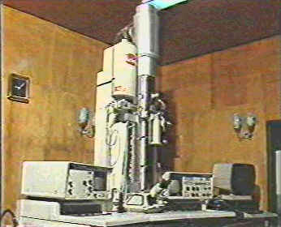
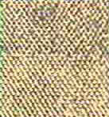
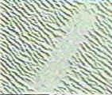
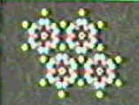
例题1:计算被15000V 电场加速运动电子的德布罗意波长。
解：静止电子经电压U加速后的动能
由
代入
电子的德波波长很短，用电子显微镜，可放大200万倍。

Slide 13
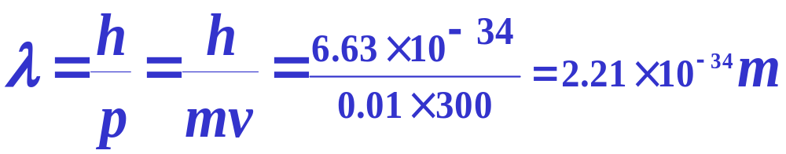
例题2：m = 0.01kg，v = 300m/s的子弹，求λ。
讨论：h极其微小,宏观物体的波长小得实验难以量,
“宏观物体只表现出粒子性”

Slide 14
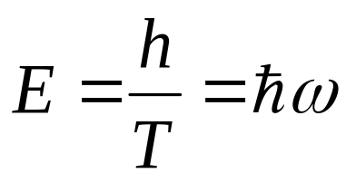
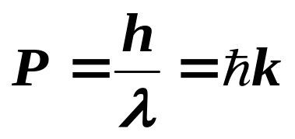

例3：从德布罗意波导出玻尔角动量量子化条件
定态与驻波：轨道周长=物质波长的整数倍。
定态能量不连续
r

Slide 15
6.3.3 波函数的统计解释
问题：那么，粒子性和波动性，这两个完全不同的性质又是如何统一到了微观粒子上呢？
在量子力学建立的初期，人们对德布罗意波的意义曾提出过各种各样的猜测，例如:
电子波是一个代表电子实体的波包，
电子本身是弥散于空间的物质波动，
电子的波动性是大量电子之间的相互作用等。
但是，这些猜测最终都因不能圆满地解释实验现象而不得不放弃。
1926年，玻恩对波粒二象性给出了一种统计诠释
德布罗意波：是
概率波

Slide 16
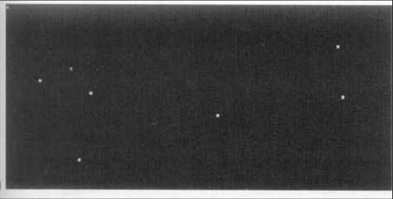
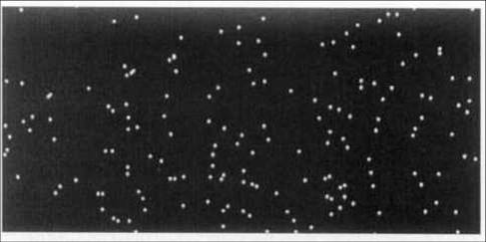
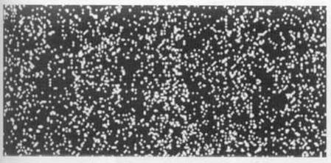
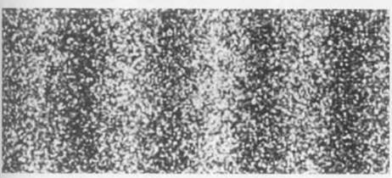
1. 电子双缝干涉
(a)
当入射电子流密度很小时，电子几乎是一个一个入射，在屏上只能观察到几个亮点，它们落在屏上位置是随机分布的，如图 ( a ) 。由于每次电子打在屏上时总是出现一个亮点，所以电子总是“整个”地到达接收点，这显示了电子的粒子性
(b)
(c)
(d)
但随着时间的推移，打到屏上的电
子越来越多，渐渐显现了与光的双缝实
验相同的干涉图样, 如图 ( b ), ( c ), ( d ) ，而干涉现象是波动的主要特征，这显示电子又是一种波动。
电子双缝干涉实验结果
图12-13 电子双缝干涉实验结果

Slide 17

概率波的干涉结果
2. 结论：
: 底片上很快出现衍射图样，
许多电子在同一个实验中的统计结果.
(1)入射强电子流
(2)入射弱电子流
:开始时点子无规分布，随着电
子增多，逐渐形成衍射图样，一个电子重
复许多次相同实验表现出的统计结果
根据玻恩概率波的观点，干涉图样中强度大的明纹地方，就是到达那里的电子多，或者说，电子到达那里的概率较大。相反地，暗纹处就是到达那里的电子少,或者说,电子到达暗纹处的概率小。

Slide 18
光波也是一种概率波
说明：
光通过单缝形成明暗相间的衍射条纹
波动说:波长长的光，波动性明显
大量光子表现为波动性：光的衍射，条纹明暗不同，表示光强不同， I ∝ E²
S
粒子说:波长短的光，粒子性明显
光子流
少量光子表现出粒子性，光子的堆积，光强正比于光子数， I ∝ n, n ∝ E²
光子到达缝时,有沿各个方向运动的可能性;
在屏幕上光子出现的概率具有波动的特征;
Notes:
E是电场强度

Slide 19

3.正确理解微观粒子的波粒二象性
作为整体存在的微观粒子其运动具有随机的本性；概率波几率幅的相干叠加体现出波动性。
1) 粒子性
整体性
2) 波动性
“可叠加性”
有“干涉”“衍射”“偏振”现象
物质波：概率波；波函数：概率分布

Slide 20
波粒二相性： 物质的两种属性，不同条件下表现不同属性
哲学上，任何物质都有两面性：刚柔，软硬
波：不受时空限制，松散自由的方式，柔
粒子：不可再分，确定的能量动量，刚
“你希望我越来越温柔,我希望你把我放心上”
经典粒子：
确定的轨道，位置和速度（现象）； 质量、电荷等“颗粒性”属性（本质）
经典波：
物理量的空间分布周期性的变化（现象）； 发生干涉、衍射，即相干叠加性。（本质）

Slide 21

事实上，波性和粒子性不矛盾！
单个粒子可以毫无理由处于任何可能的状态，没有确定的轨道，位置和速度。是粒子但是没有确定轨道
世界毫无规律可言？单个粒子随机看似无规，无妨。
宏观物质，大量粒子，大量无关联的概率事件，遵循统计规律。无规律中的规律

Slide 22
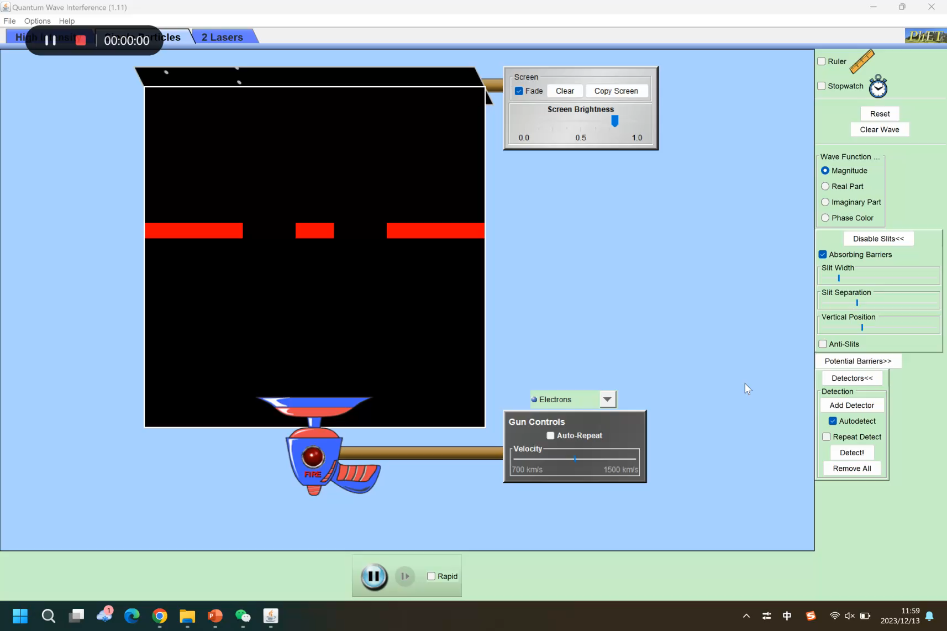

Slide 23
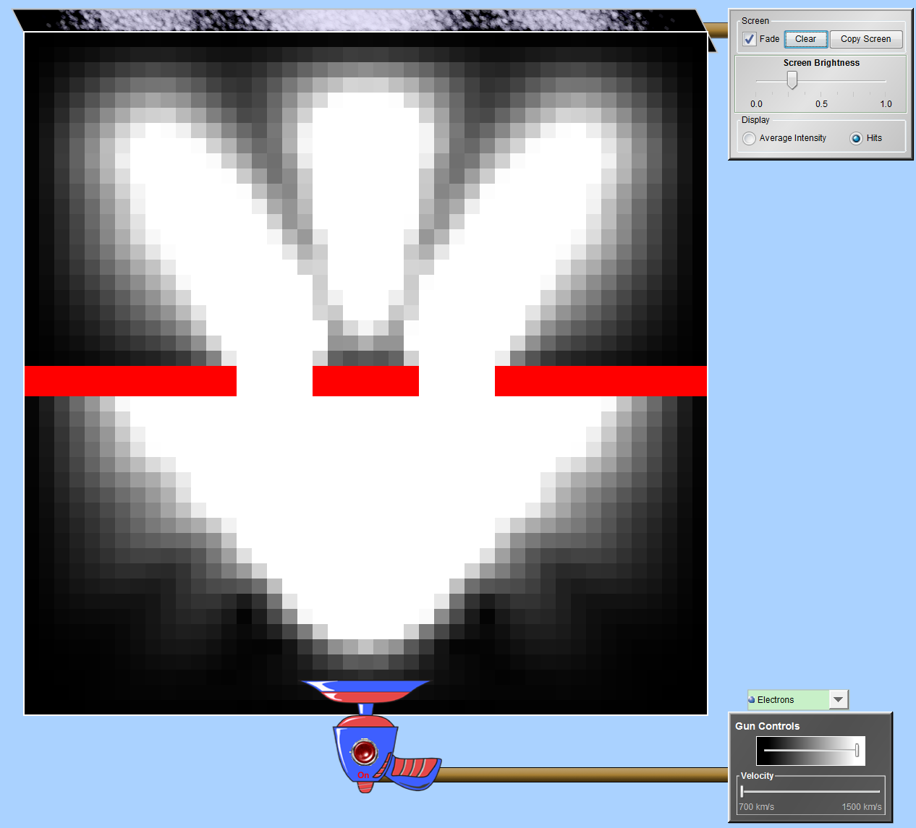
电子双缝干涉

Slide 24

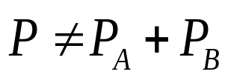
电子的干涉和衍射：
单个电子概率波幅的相干叠加，大量电子的有规律堆叠
光波的干涉和衍射：
声波的干涉和衍射：
震动波幅的相干叠加，震动幅度的有规律分布
干涉，波！！

Slide 25


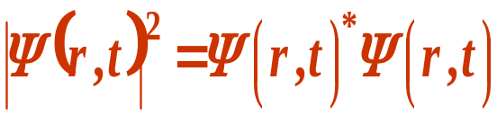

4.玻恩假定：波函数
为了定量地描述微观粒子的状态，量子力学中引入了波函数。波函数由 来描述，它是时间和空间的复函数。在一般情况下，微观粒子的波函数是复函数，它本身并不代表任何可观测的物理量。
那么，波函数是如何描述微观粒子运动状态的？
波函数 是一种概率波, 本身无物理意义，波函数模的平方 代表时刻 t，在空间 点处单位体积元中发现一个粒子的概率，称为概率密度。因此波函数 ψ 又叫概率幅。

Slide 26
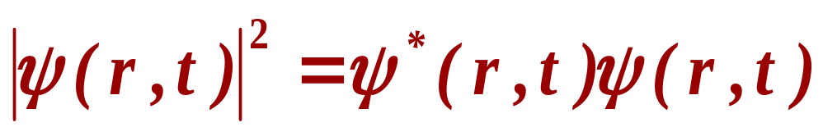

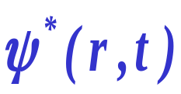
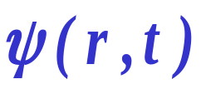
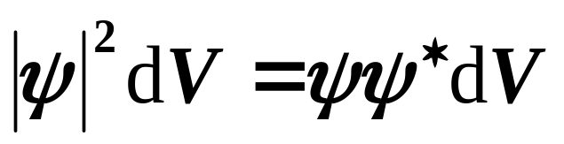
波函数模的平方
代表t 时刻在空间坐标 附近单位体积内发现粒子的概率，即粒子出现的概率密度。
这里 是 的复共轭
在体积元中发现粒子的概率

Slide 27
统计解释对波函数的要求
统计解释赋予波函数物理含义，对波函数有何要求？
波函数的模平方：某时刻，空间分布的概率密度
对波函数的要求：
1. 单值（允许有相位差）
2. 连续，函数及其各阶导连续（奇异点除外）
3. 有限，概率密度微元积分有限
4. 平方可积，且有归一性（全空间积分=1）

Slide 28
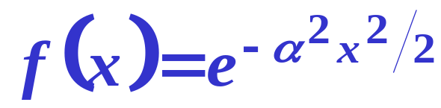
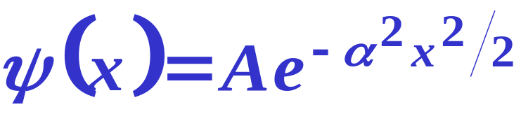
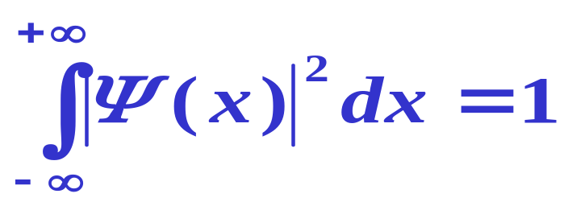
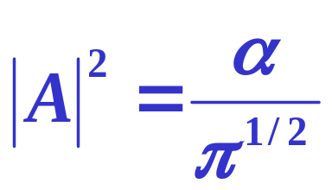
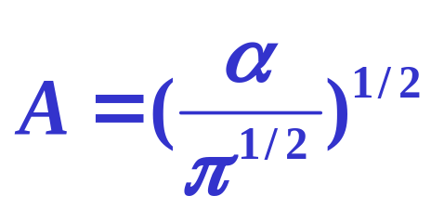
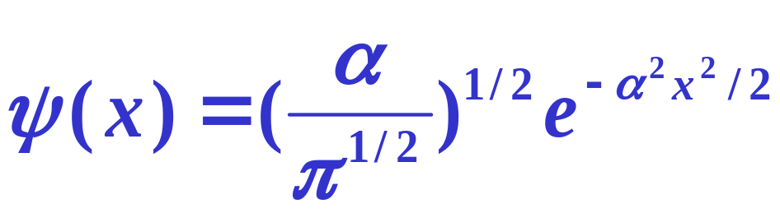
例：将波函数 归一化。
设归一化因子为A，则波函数为
归一化它
计算积分得：
则归一化的波函数为:

Slide 29

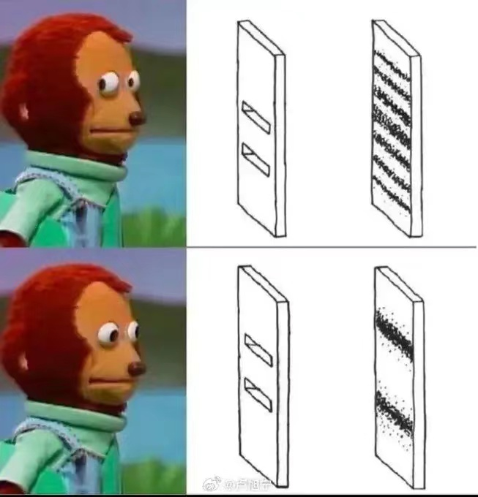

Slide 30

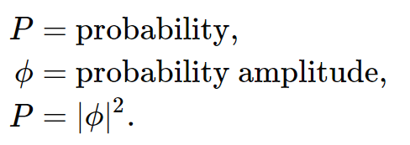


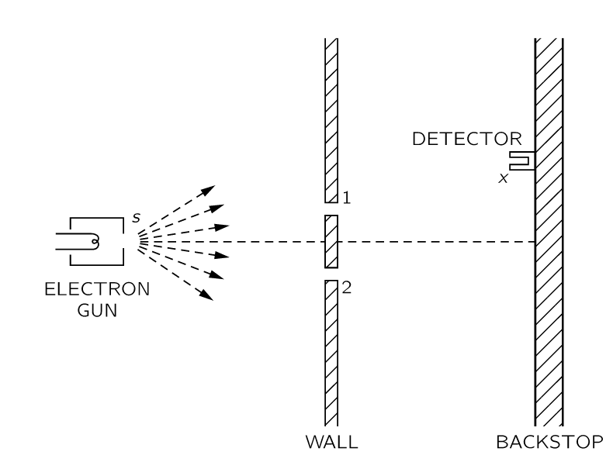
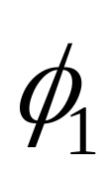
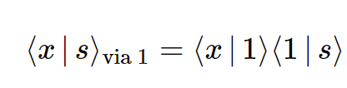


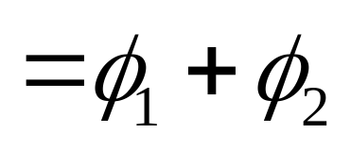
波函数：用复数来描述一个状态发生某种演化（或者某个事件发生）的几率幅： 包括幅度和相位

Slide 31






当能判断电子从哪个孔通过的时候（破坏了脆弱的相干性）
当不能判断电子从哪个孔通过的时候

Slide 32




算一算概率
当能判断电子从哪个孔通过的时候
当不能判断电子从哪个孔通过的时候
干涉项
请验证这个公式

Slide 33

状态（态），抽象为希尔伯特空间的态矢量
请注意，矢量是线性空间的一个元素，和方向没有必然联系
态矢量之间的内积（做投影）运算，和某个数对应
S态投影到位置空间
态矢量之间的内积 = 波函数（几率幅）
波函数的模平方 = 几率密度

Slide 34




6.3.4 自由粒子波函数
自由粒子：空间各点概率相同，平面波
沿x轴正方向传播的经典平面波的波函数为
它的复数形式为
一个自由粒子有动能E和动量p _{x}，其对应的德布罗意波可用角频率 和波矢量 来表示。

Slide 35






用 E 和 p _{x} 代替 和k，直接写出自由粒子平面波函数
0时刻的波函数
代表归一化常数，E 是自由粒子的动能。
在非相对论情况下
式中m为粒子质量。因为自由粒子不受外力场作用，其动能就是总能量。

Slide 36
作业：4-9, 4-10
4-13, 14, 15 题

